Slide 1
Essen und trinken
BY: KÁLLÓ DORIÁN

Slide 2
Ismeretlen szavak:
Desszert – Nachtisch
Sült kolbász – Bratwurst
Hasábburgonya - Pommes frites
Bevásárló lista – Einkaufsliste
Almalé – Apfelsaft
Dió – Nussbaum
Mogyoró - Haselnuss

Slide 3
Essen és Trinken ige ragozása
Essen
Trinken
 | Essen
Ich | Esse
Du | Isst
Er, sie,es | Isst
Wir | Essen
Ihr | Esst
Sie/Sie | Essen
 | Trinken
Ich | Trinke
Du | Trinkst
Er,sie,es | Trinkt
Wir | Trinken
Ihr | Trinkt
Sie/sie | Trinken

Slide 4
Feladatok
1. Kérdés: Hogyan mondod németül az alábbi élelmiszereket?
Tejtermék: _______
Hús: _______
Zöldség: _______
Gyümölcs: _______
Édesség: _______

Slide 5
Feladatok
1. Kérdés: Hogyan mondod németül az alábbi élelmiszereket?
Tejtermék: Milchprodukte
Hús: _______
Zöldség: _______
Gyümölcs: _______
Édesség: _______

Slide 6
Feladatok
1. Kérdés: Hogyan mondod németül az alábbi élelmiszereket?
Tejtermék: Milchprodukte
Hús: Fleisch
Zöldség: _______
Gyümölcs: _______
Édesség: _______

Slide 7
Feladatok
1. Kérdés: Hogyan mondod németül az alábbi élelmiszereket?
Tejtermék: Milchprodukte
Hús: Fleisch
Zöldség: Gemüsse
Gyümölcs: _______
Édesség: _______

Slide 8
Feladatok
1. Kérdés: Hogyan mondod németül az alábbi élelmiszereket?
Tejtermék: Milchprodukte
Hús: Fleisch
Zöldség: Gemüsse
Gyümölcs: Obst
Édesség: _______

Slide 9
Feladatok
1. Kérdés: Hogyan mondod németül az alábbi élelmiszereket?
Tejtermék: Milchprodukte
Hús: Fleisch
Zöldség: Gemüsse
Gyümölcs: Obst
Édesség: Süßigkeiten

Slide 10
2. Kérdés: Ragozd le az "essen" és "trinken" igéket a mondatokban:
"Ich" (enni) _______ gerne Gemüse.
"Du" (inni) _______ gerne Saft.
"Wir" (enni) _______ gerne Pizza.
"Sie" (inni) _______ gerne Kaffee.

Slide 11
2. Kérdés: Ragozd le az "essen" és "trinken" igéket a mondatokban:
"Ich" (enni) esse gerne Gemüse.
"Du" (inni) _______ gerne Saft.
"Wir" (enni) _______ gerne Pizza.
"Sie" (inni) _______ gerne Kaffee.

Slide 12
2. Kérdés: Ragozd le az "essen" és "trinken" igéket a mondatokban:
"Ich" (enni) esse gerne Gemüse.
"Du" (inni) trinkst gerne Saft.
"Wir" (enni) _______ gerne Pizza.
"Sie" (inni) _______ gerne Kaffee.

Slide 13
2. Kérdés: Ragozd le az "essen" és "trinken" igéket a mondatokban:
"Ich" (enni) esse gerne Gemüse.
"Du" (inni) trinkst gerne Saft.
"Wir" (enni) essen gerne Pizza.
"Sie" (inni) _______ gerne Kaffee.

Slide 14
2. Kérdés: Ragozd le az "essen" és "trinken" igéket a mondatokban:
"Ich" (enni) esse gerne Gemüse.
"Du" (inni) trinkst gerne Saft.
"Wir" (enni) essen gerne Pizza.
"Sie" (inni) trinken gerne Kaffee.

Slide 15
3. Feladat: Keresd meg az élelmiszer neveket:
AKTROEFLF -
FAST –
ISER –
STOB -

Slide 16
3. Feladat: Keresd meg az élelmiszer neveket:
AKTROEFLF - KARTOFFEL
FAST –
ISER –
STOB -

Slide 17
3. Feladat: Keresd meg az élelmiszer neveket:
AKTROEFLF - KARTOFFEL
FAST – SAFT
ISER –
STOB -

Slide 18
3. Feladat: Keresd meg az élelmiszer neveket:
AKTROEFLF - KARTOFFEL
FAST – SAFT
ISER – REIS
STOB -

Slide 19
3. Feladat: Keresd meg az élelmiszer neveket:
AKTROEFLF - KARTOFFEL
FAST – SAFT
ISER – REIS
STOB - OBST

Slide 20
4. Kérdés: Hogyan mondod németül a következő étkezéseket?
Reggeli: _______
Ebéd: _______
Vacsora: _______
Desszert: _______

Slide 21
4. Kérdés: Hogyan mondod németül a következő étkezéseket?
Reggeli: Frühstück
Ebéd: _______
Vacsora: _______
Desszert: _______

Slide 22
4. Kérdés: Hogyan mondod németül a következő étkezéseket?
Reggeli: Frühstück
Ebéd: Mittagessen
Vacsora: _______
Desszert: _______

Slide 23
4. Kérdés: Hogyan mondod németül a következő étkezéseket?
Reggeli: Frühstück
Ebéd: Mittagessen
Vacsora: Abendessen
Desszert: _______

Slide 24
4. Kérdés: Hogyan mondod németül a következő étkezéseket?
Reggeli: Frühstück
Ebéd: Mittagessen
Vacsora: Abendessen
Desszert: Nachtisch

Slide 25
5. Feladat: Illeszd össze a helyes ételnevet a leírással:
a) Kuchen ( ) b) Bratwurst ( ) c) Salat ( ) d) Obst ( )
Sütemény vagy torta.
Sült kolbász.
Friss zöldségkeverék.
Gyümölcs.

Slide 26
5. Feladat: Illeszd össze a helyes ételnevet a leírással:
a) Kuchen (1) b) Bratwurst ( ) c) Salat ( ) d) Obst ( )
Sütemény vagy torta.
Sült kolbász.
Friss zöldségkeverék.
Gyümölcs.

Slide 27
5. Feladat: Illeszd össze a helyes ételnevet a leírással:
a) Kuchen (1) b) Bratwurst (2) c) Salat ( ) d) Obst ( )
Sütemény vagy torta.
Sült kolbász.
Friss zöldségkeverék.
Gyümölcs.

Slide 28
5. Feladat: Illeszd össze a helyes ételnevet a leírással:
a) Kuchen (1) b) Bratwurst (2) c) Salat (3) d) Obst ( )
Sütemény vagy torta.
Sült kolbász.
Friss zöldségkeverék.
Gyümölcs.

Slide 29
5. Feladat: Illeszd össze a helyes ételnevet a leírással:
a) Kuchen (1) b) Bratwurst (2) c) Salat (3) d) Obst (4)
Sütemény vagy torta.
Sült kolbász.
Friss zöldségkeverék.
Gyümölcs.

Slide 30
6. Kérdés: Mit jelent a "Pommes frites" németül?
a) Hasábburgonya
b) Borravaló
c) Üdítőital

Slide 31
6. Kérdés: Mit jelent a "Pommes frites" németül?
a) Hasábburgonya
b) Borravaló
c) Üdítőital

Slide 32
7. Kérdés: Mi az "Einkaufsliste" németül?
a) Bevásárlólista
b) Étlap
c) Főzési recept

Slide 33
7. Kérdés: Mi az "Einkaufsliste" németül?
a) Bevásárlólista
b) Étlap
c) Főzési recept

Slide 34
8. Kérdés: Hogyan mondod németül az "Kérek szépen egy pohár vizet" mondatot?
a) Ich hätte gerne ein Glas Wasser.
b) Ich esse gerne einen Apfel.
c) Ich trinke gerne Kaffee.

Slide 35
8. Kérdés: Hogyan mondod németül az "Kérek szépen egy pohár vizet" mondatot?
a) Ich hätte gerne ein Glas Wasser.
b) Ich esse gerne einen Apfel.
c) Ich trinke gerne Kaffee.

Slide 36
9. Kérdés: Melyik kifejezés jelenti a reggelit?
a) Mittagessen
b) Abendessen
c) Frühstück

Slide 37
9. Kérdés: Melyik kifejezés jelenti a reggelit?
a) Mittagessen
b) Abendessen
c) Frühstück

Slide 38
10. Kérdés: Mi az "Apfelsaft" németül?
a) Kávé
b) Almalé
c) Bor

Slide 39
10. Kérdés: Mi az "Apfelsaft" németül?
a) Kávé
b) Almalé
c) Bor

Slide 40
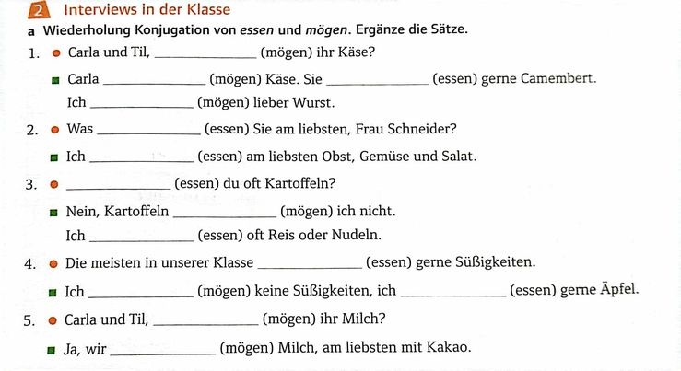
Házi Feladat
Munkafüzet: 13. oldal, 2.feladat: a

